Slide 1


Муниципальный Форум инноваций
Эффективное управление
как инновационный ресурс образовательной организации:
от идеи до результата
ИВАНОВО 2016

Slide 2
Муниципальное бюджетное
общеобразовательное учреждение "Средняя школа № 54"

Slide 3
Разработка мероприятий конкурентоспособной
стратегии развития учреждения
по увеличению контингента учащихся

Slide 4
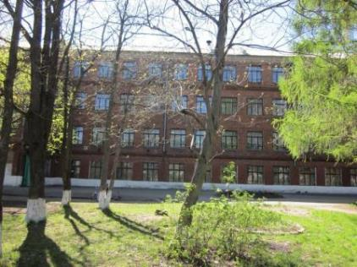
Школа № 54 была построена в 1936 году.
Проект школы рассчитан
на 500 учащихся.
До недавнего времени общая численность учеников школы колебалась
от 300 до 350 человек.

Slide 5
Одна из причин уменьшения количества учащихся
- жесткая конкурентная среда в предоставлении качественных образовательных услуг, где учебные заведения, имеющие повышенный статус и находящиеся ближе к центру города, имеют определенные преимущества.

Slide 6
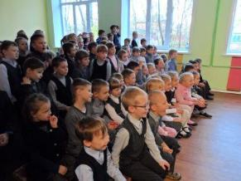
Разработка мероприятий конкурентоспособной стратегии развития учреждения по увеличению контингента учащихся
стала для нашей школы
одной из первоочередных управленческих задач.

Slide 7
Цель
формирование
благоприятного отношения к ОУ
и поддержка спроса на качественные образовательные услуги школы №54
у учащихся, родителей
и жителей микрорайона.

Slide 8
ЗАДАЧИ:
целенаправленная работа педколлектива над повышением эффективности образовательного процесса и качества предоставляемых услуг для учащихся микрорайона;
поддержание высокой квалификации педагогов и стабильные результаты учащихся по итогам внешней экспертизы;
повышение работоспособности коллектива и мобильности в решении поставленных задач;
создание условий открытости инновациям;
создание в учреждении комфортной образовательной среды, обеспечивающей развитие имиджа школы, как многофункционального образовательного комплекса; доведение до родителей потенциального учащегося актуальной информации об образовательном учреждении.

Slide 9
Решению
поставленных перед нами задач способствовали следующие меры.

Slide 10
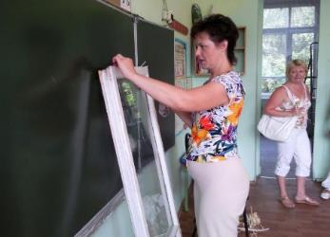
1
Создание ассоциации
активных родителей,
привлечение их к участию
в школьной жизни.

Slide 11
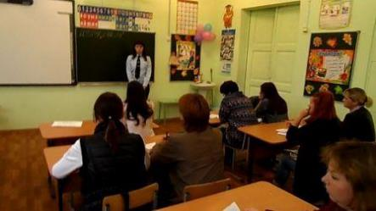
2
Предоставление на базе школы услуг по психологическому и социально-педагогическому консультированию жителей микрорайона.

Slide 12
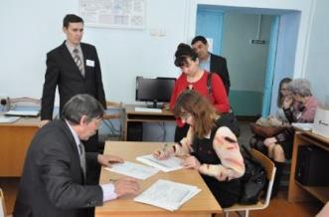
3
Привлечение жителей микрорайона на пробные ЕГЭ в качестве общественных наблюдателей или участников.

Slide 13
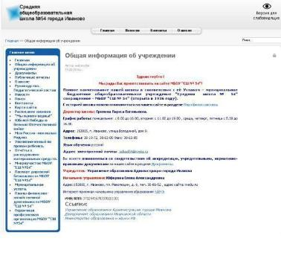
4
Эффективная работа школьного сайта по своевременному отображению всех сторон школьной жизни.

Slide 14
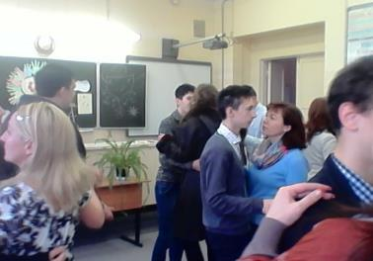
5
Проведение дней открытых дверей с использованием
интерактивных форм работы.

Slide 15
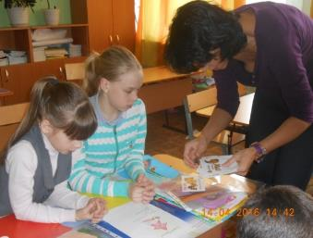
6
Работа
«Предшколы будущего поколения»
для всех дошкольников микрорайона.

Slide 16
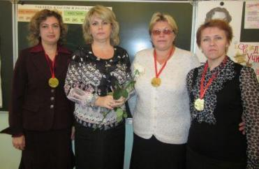
7
Разработка элективных курсов по развитию интеллектуальных способностей учащихся с низкими стартовыми возможностями.

Slide 17
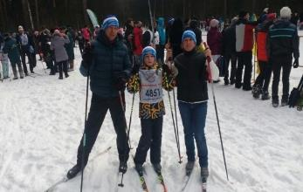
8
Организация совместной внеурочной деятельности, направленной на повышение культурного уровня социума, на участие родителей в воспитании детей.

Slide 18
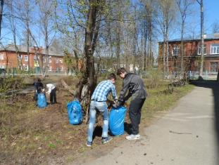
9
Участие школьников и их родителей в решении образовательных и социальных проблем через реализацию различных проектов.

Slide 19
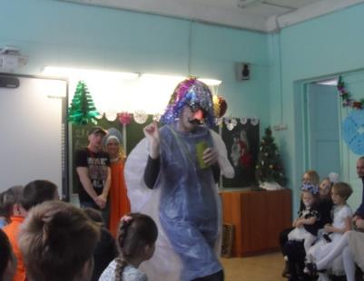
10
Совместной обогащение
традиций школы.

Slide 20
Своевременная реализация комплекса этих мер
позволила в итоге :
минимизировать риск ухода сильных учащихся в другие школы;
повысить заинтересованность родителей микрорайона в предлагаемых образовательных услугах;
частично снизить конкуренцию со стороны других ОУ.

Slide 21
Считаем, что эффективность выполнения поставленных перед нами управленческих задач
по увеличению контингента учащихся наглядно демонстрирует следующая таблица из публичного отчёта школы за 2015 год.

Slide 22
Количество обучающихся
МБОУ «Средняя школа № 54»
 | 2010-2011 |  | 2011-2012 |  | 2012-2013 |  | 2013-2014 |  | 2014-2015 |  | 2015-2016
1-4 кл. | 4 | 111 | 5 | 128 | 6 | 143 | 6 | 153 | 7 | 172 | 8 | 209
5-9 кл. | 6 | 162 | 6 | 156 | 6 | 156 | 6 | 164 | 5 | 152 | 6 | 172
10-11 кл. | 2 | 57 | 2 | 47 | 2 | 44 | 2 | 29 | 2 | 34 | 2 | 43
 | 12 | 330 | 13 | 331 | 14 | 343 | 14 | 346 | 14 | 352 | 16 | 424

Slide 24
Спасибо
за
внимание!

